Slide 1
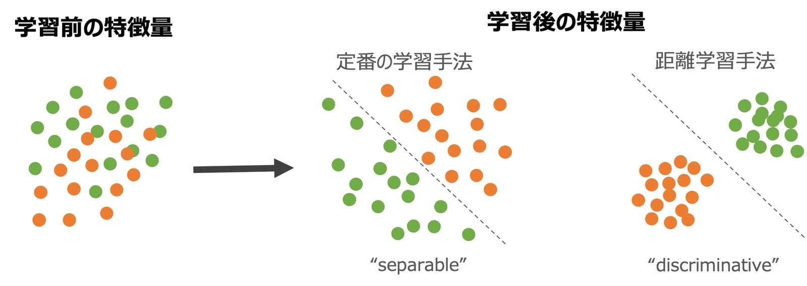
距離学習
https://tech-blog.optim.co.jp/entry/2021/10/01/100000
【概要】
・深層距離学習(Deep Metric Learning)とは、サンプル間の距離(metric)または類似度(similarity)に基づいてクラスごとに分離されるよう、入力データを特徴量空間への変換を学習させる手法です。
・距離学習の目的は、同じクラス（intra-class）のサンプル間の距離を小さくしながら、異なるクラス(inter-class)のサンプル間の距離を大きくすることです。
・古典的距離学習の代表的な手法としては、マハラノビス距離学習(Mahalanobis Distance Metric Learning)が挙げられます。深層学習の発展に伴い、深層学習と距離学習を組み合わせた様々な深層距離学習手法が提案されています。

Slide 2
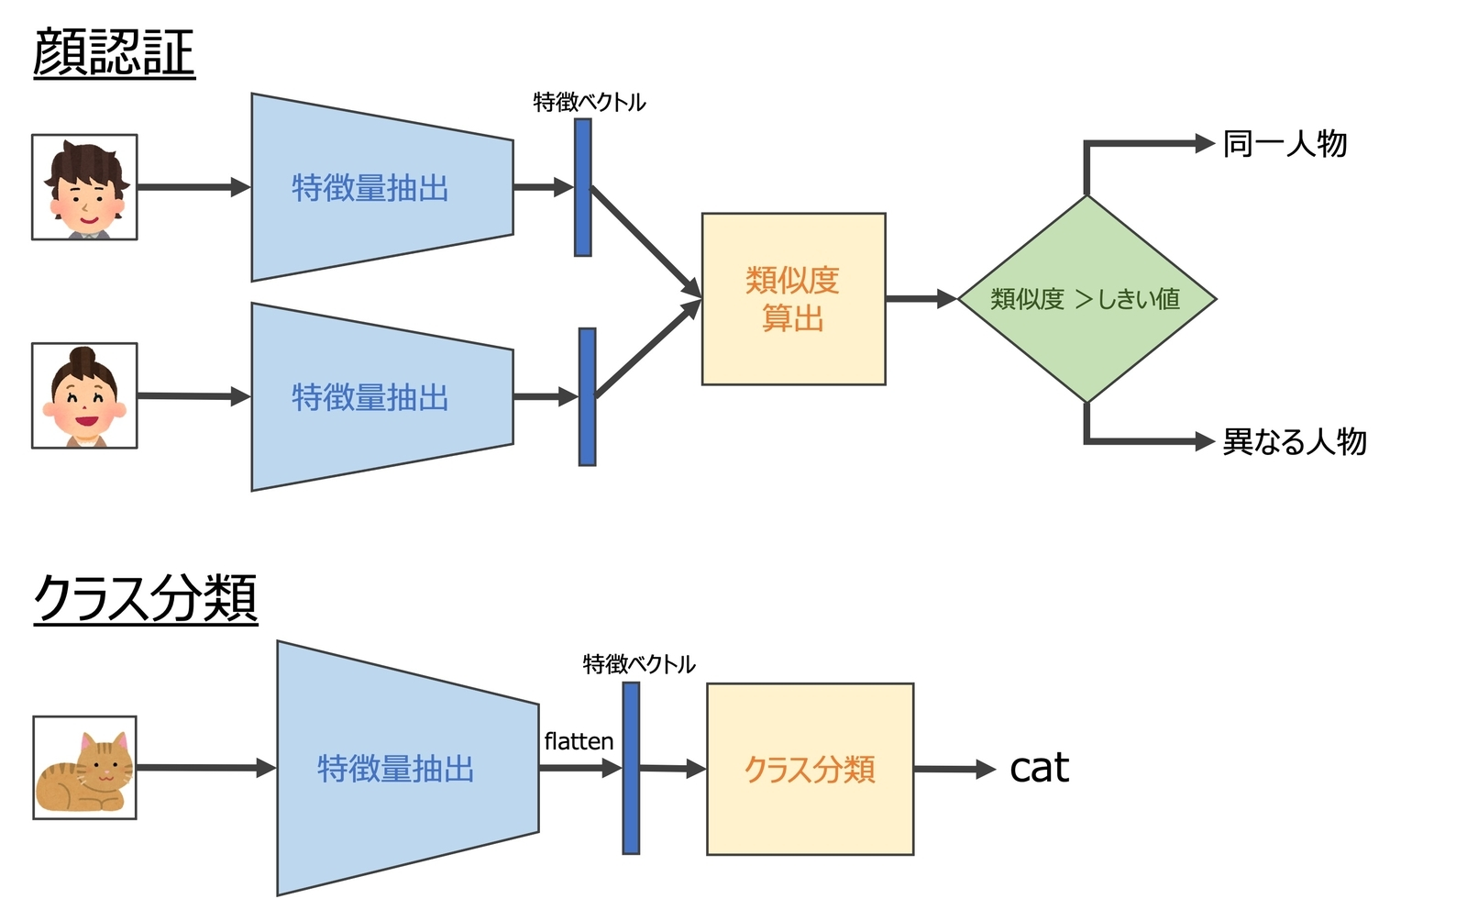
距離学習
https://tech-blog.optim.co.jp/entry/2021/10/01/100000
【目的】
・距離学習の主な目的は、入力画像を識別性の高い特徴量に変換する特徴量抽出器を得ることです。
・得られた特徴量をどのように利用するかは、用途によって異なる。
特徴量と各クラスの中心位置との距離を比較し、コサイン類似度が最も高い(または距離が最も小さい)クラスを予測クラスに割り当てることです。
入力画像と参照画像から抽出した特徴量を比較し、同一人物の画像であるか異なる人物の画像であるかを検証する。
【距離学習のメリット】
・定番の分類モデルとは異なり、識別性の高い特徴量を得ることができるため、極端に不均衡なデータセット(異常検知、医用画像診断など)や、Few-Shot learning(顔認識、手書き認識、音声認識など)や、Zero-Shot learning(訓練データに存在しないクラスを扱う必要があるタスク)などに対応できる。
・クラス数に応じてサイズが大きくなる分類用のFC層が不要になるため、クラス数が多いタスクではモデルサイズがより小さくなります。
得られた特徴量を分類器に入力し、どのクラスに属するかを判断
特徴量と各クラスの中心位置との距離を比較し、コサイン類似度が最も高い(または距離が最も小さい)クラスを予測クラスに割り当てる

Slide 3
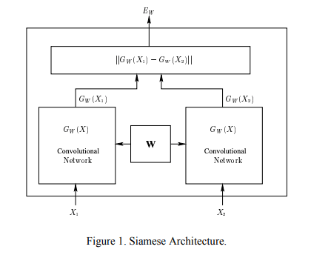
SiameseNet
キカガクテキスト
【学習の流れ】
・SiameseNet では入力ベクトルの特徴ベクトルの抽出に CNN を使用します。
データセット (X₀,X₁,X₂,⋯,X_{n}), (t₀,t₁,t₂,⋯,t_{n}) を用意する （x: データ、t: ラベル）
ランダムに 2 つのデータ X₁,X₂ を取り出し、t_{a}=t_{b} ならば t_{ab}=1 そうでない場合 t_{ab}=0 とする
2 つのデータ X₁,X₂ を重み (W) を共有した G_{W}(X) の入力とする
出力 G_{W}(X₁),G_{W}(X₂) が得られる
G_{W}(X₁),G_{W}(X₂) 間の距離を測る関数 E_{W} を用いて、E_{W}(X₁,X₂)=||G_{W}(X₁)−G_{W}(X₂)|| を出力する
目的関数を Contrastive Loss としてバックプロパゲーションする
パラメータを共有

Slide 4

SiameseNet
キカガクテキスト
【Contrastive Loss】
・ラベルが同じもの同士を近くに、異なるもの同士を遠くに写像するようなモデルを学習したい。 SiameseNet でも同様のモチベーションでモデルが構成されており、目的関数の数式は非類似サンプル間のマージンをαとすると、
αはハイパーパラメータ。最低この距離よりも遠くしようね！的な数値。
E_{w}はこのαよりも大きくなるように学習が進む。
ラベルが同じ場合：t_{ab}=1 ➡ t_{ab}∗E_{W}(X₁,X₂) が残り、小さくなるように学習。
ラベルが異なる場合： (1 - t_{ab})*[α- E_{W}(X₁, X₂)] が残り、大きくなるように学習されていく
【SiameseNetの欠点】
・個人識別（Person Re-Identification）タスクで考えてみましょう。
性別と名前のマルチクラスのラベル付きデータセットで距離学習する場合、女性・X さんと女性・Y さんの 2 つの画像データは近づけるばきなのか遠ざけるべきなのかはこれだけでは判断できません。マルチラベルなので、それぞれで解釈が可能です。個人識別のように同一人物を見分ける用途であれば、遠ざけるべきですし、性別を識別するためであれば、近づけるべきです。

Slide 5

TripletNet
キカガクテキスト
【TripletLoss】
・TripletLoss では 2 つの画像ではなく、3 つの画像で考えることを提案した。
・基準となる画像を準備し、基準の画像に対して類似度が低い方をもう一方よりも相対的に遠ざけることにすることでそれぞれの画像の関係性を表現しました。
・入力データを 、類似サンプルと非類似サンプル間のマージンをαとすると
・学習は基準となるアンカーサンプル X₂、アンカーサンプルと同じラベルの X₁、アンカーサンプルと異なるラベルの X₃ の 3 つを 1 組。
・中身は SiameseNet と同じ構成で特徴量空間のベクトルとして出力されます。
・特徴量空間では、アンカーサンプルと同じラベルサンプル間の距離 E_{W}(X₂,X₁)、
アンカーサンプルと異なるラベルサンプル間の距離 E_{W}(X₂,X₃) を計測する。
・距離の計測には一般的にユークリッド距離を使う場合が多いですが、2 つのベクトル間の距離を計測できるものであれば、マハラノビス距離でも何でも構いません。

Slide 6
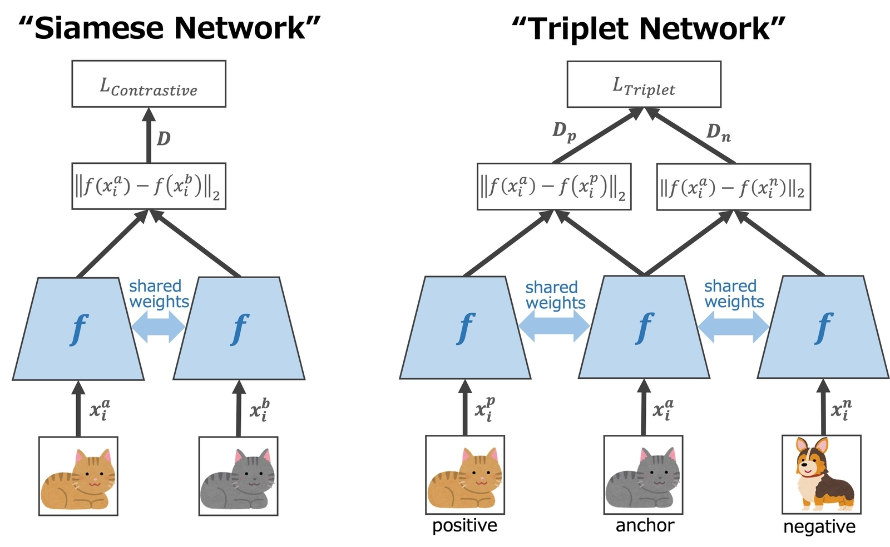
SiamesseNet と TripletNet
https://tech-blog.optim.co.jp/entry/2021/10/01/100000
【対照的アプローチの問題点】
学習の成功と収束性はサンプル選択に大きく依存し、アルゴリズム設計に手間がかかります。
慎重なサンプル選択が必要なため、アルゴリズムが複雑になる傾向があります。
サンプル間の距離でロスを計算するため、入力になっているサンプルの組数が劇的に増加します。
サンプル組の中またはmini-batchの中でサンプル間の距離を比較して重みを更新するため、グローバルではなくローカル情報で学習することになります。

